Slide 1
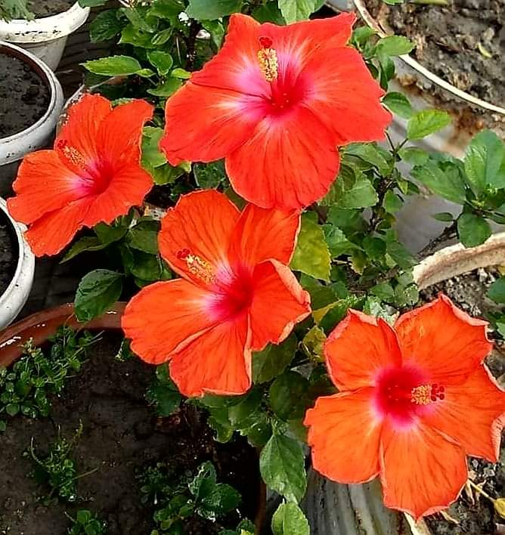
স্বাগতম

Slide 2
শিক্ষক পরিচিতি
ফয়েজ আহমদ সরকার
প্রধান শিক্ষক
ইচাছড়া সরকারি প্রাথমিক বিদ্যালয়

Slide 3
পাঠ পরিচিতি
বিষয়: প্রাথমিক বিজ্ঞান
শ্রেণি: চতুর্থ
অধ্যায়: ২ উদ্ভিদ ও প্রাণী
পাঠ- পরিবেশে উদ্ভিদ
সময়: ৪৫ মিনিট

Slide 4
আজ আমরা পড়ব
পরিবেশে উদ্ভিদ

Slide 5
শিখনফল
এই পাঠ শেষে শিক্ষার্থীরা-
২.১.১ বিভিন্ন উদ্ভিদ বিভিন্ন পরিবেশে জন্মায় তা বর্ণনা করতে পারবে ।
২.১.৫ বিভিন্ন উদ্ভিদের বিভিন্ন পরিবেশ প্রয়োজন তা বলতে পারবে ।
২.১.৬ বিভিন্ন পরিবেশে যে সকল উদ্ভিদ জন্মে সেগুলো শনাক্ত করতে পারবে।

Slide 6
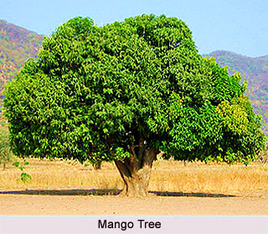
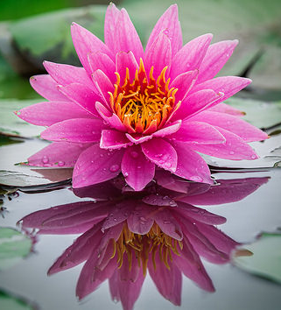
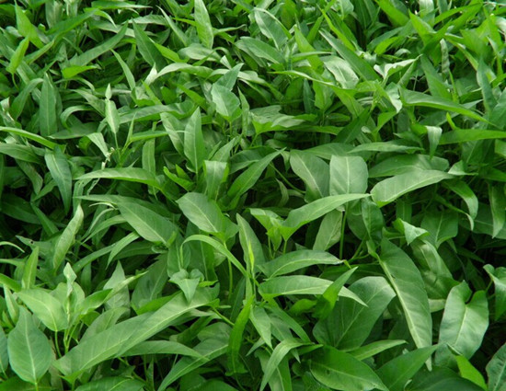
আমগাছ
শাপলা
কলমিশাক
আবাসস্থল কী?
ছবিগুলো দেখ
উদ্ভিদ যে স্থানে জন্মে সেটাই উদ্ভিদের আবাসস্থল।
উদ্ভিদ বিভিন্ন স্থানে জন্মে।
আবার কিছু উদ্ভিদ মাটি ও পানি উভয় পরিবেশেই জন্মে।
কিছু উদ্ভিদ মাটিতে কিছু উদ্ভিদ পানিতে জন্মে।

Slide 7
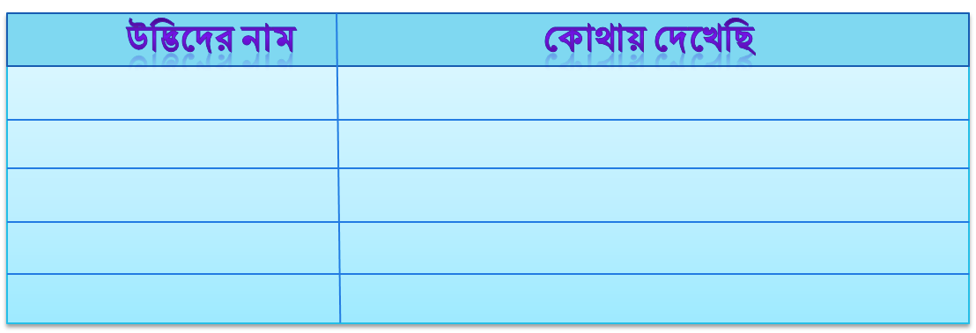
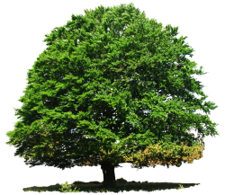
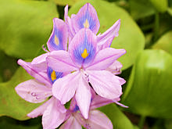
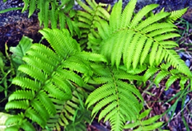
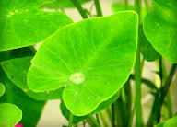
প্রশ্ন: উদ্ভিদ কোথায় কোথায় জন্মে ?
দলগত কাজ
কাজ:
উদ্ভিদ কোথায় জন্মে ?
তোমার খাতায় নিচের ছকের মতো একটি ছক তৈরি কর এবং নিচের ছবিগুলো পর্যবেক্ষণ করে ছকটি পূরণ কর।।
কী করতে হবে :
3. কাজটি নিয়ে সহপাঠীদের সাথে আলোচনা কর।

Slide 8
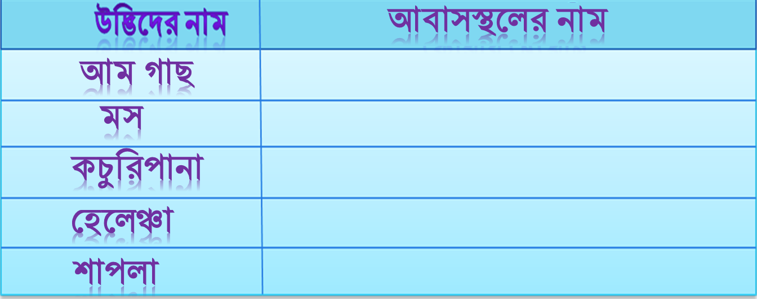
দলগত কাজ
তোমার খাতায় নিচের ছকের মতো একটি ছক তৈরি করে ছকটি পূরণ কর।

Slide 9
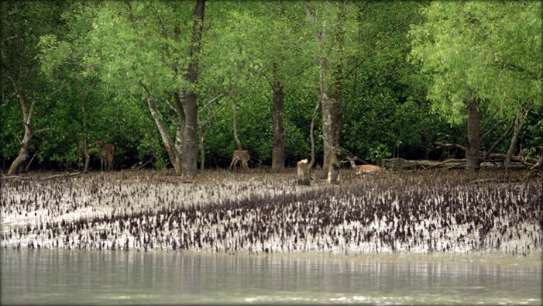
জোড়ায় কাজ
নিচের চিত্রে দেখানো পরিবেশের উদ্ভিদের ২টি বৈশিষ্ট্য লিখ ।

Slide 10
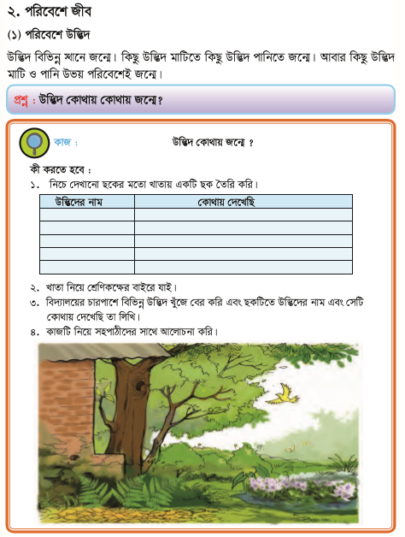
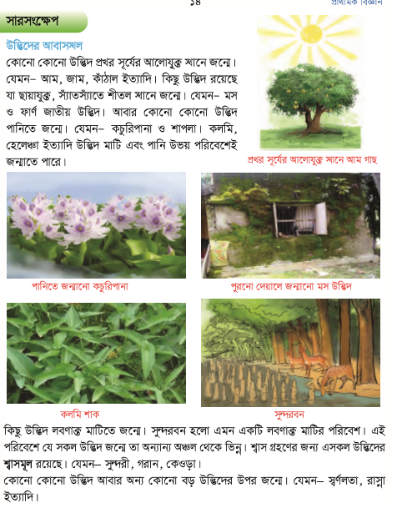
বইয়ের সাথে সংযোগ স্থাপন

Slide 11
একক মূল্যায়ন
আবাসস্থল বলতে কী বোঝায় ?
উদ্ভিদের আবাসস্থল কী কী ?
শ্বাসমূলযুক্ত উদ্ভিদ কী ধরনের পরিবেশে জন্মায় ? এ জাতীয় উদ্ভিদের তিনটি নাম লিখ।

Slide 12
বাড়ির কাজ
তোমার নিকট পরিবেশ থেকে ৪টি ভিন্ন আবাসস্থলের
উদ্ভিদের বৈশিষ্ট্য লিখে আনবে।

Slide 13
